Slide 1
GEOIDI ELÄMÄN EDELLYTYKSET

Slide 2
9 Vesi kiertää maapallolla
Suurin osa maapallon vedestä on suolaista merivettä
Suola on liuennut veteen kivistä ja kallioista.
Veden kiertokulkuun kuuluvat seuraavat vaiheet: haihtuminen merestä, tiivistyminen vesihöyryksi, sade ja valuminen takaisin mereen.
Auringon lämpö (1) saa aikaan haihtumisen (2).
Vesihöyry tiivistyy pisaroiksi (3), kun lämpötila laskee.
Pisarat muodostavat pilviä.
Tuuli kuljettaa pilviä (4).
Vesi sataa (5) ja virtaa alaspäin (6) painovoiman vaikutuksesta.

Slide 3
10 Meret ovat yhteisiä
Kaikki meret ovat yhteydessä toisiinsa. Siksi niiden pinta on samalla korkeudella.
Merivirrat vaikuttavat erityisesti rannikkoalueiden lämpötiloihin.
Meristä saadaan ravintoa ja merenpohjan alta öljyä.
Mereen päätyneet muovit ovat vaarallisia merieläimille.
Itämeren vesi on vähäsuolaista murtovettä.
Itämereen päätyvät lannoitteet ja jätevedet aiheuttavat rehevöitymistä ja happikatoa.

Slide 4
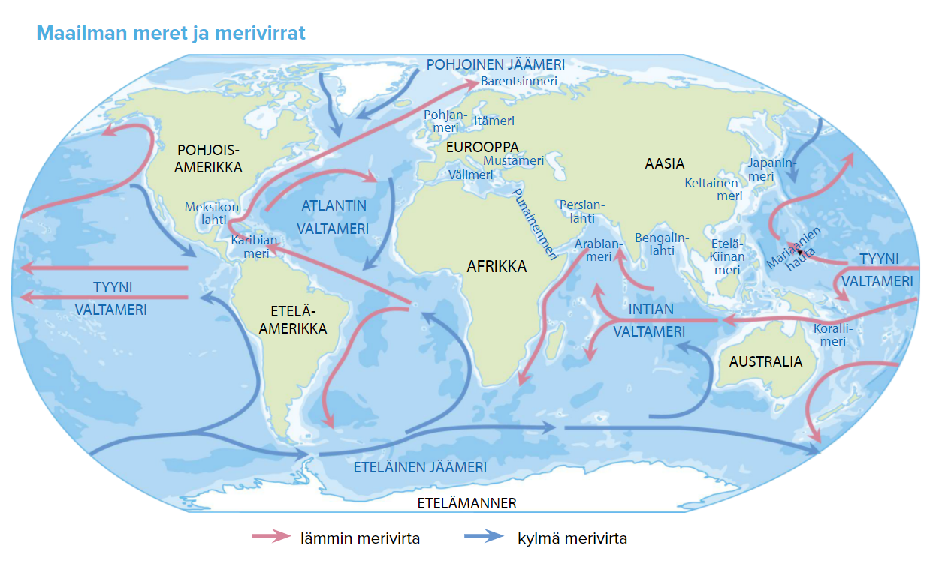

Slide 5
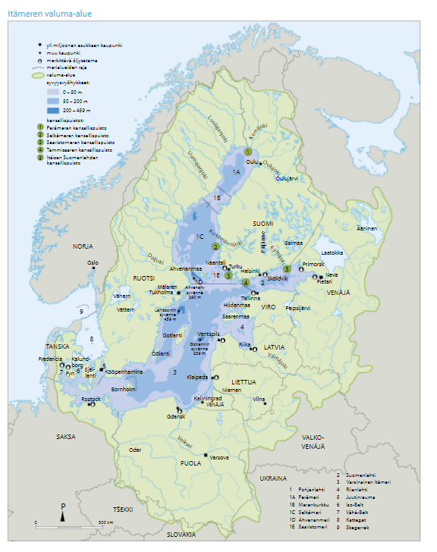

Slide 6
11 Puhdas vesi on välttämätöntä
Pohjavettä syntyy, kun maahan satanut vesi valuu maakerrosten läpi alaspäin.
Pohjavettä saadaan kaivoista ja lähteistä.
Hanasta tuleva vesi on joko pohjavettä tai puhdistettua joki- tai järvivettä.
Viemäriin päätyvä vesi kulkeutuu jätevedenpuhdistamolle.
Puhdistettukin jätevesi sisältää ympäristölle haitallisia aineita.
Monissa kehitysmaissa likainen juomavesi aiheuttaa sairauksia.
Vesijalanjälki kuvaa tuotteiden valmistamiseen käytetyn veden kokonaismäärää.

Slide 7
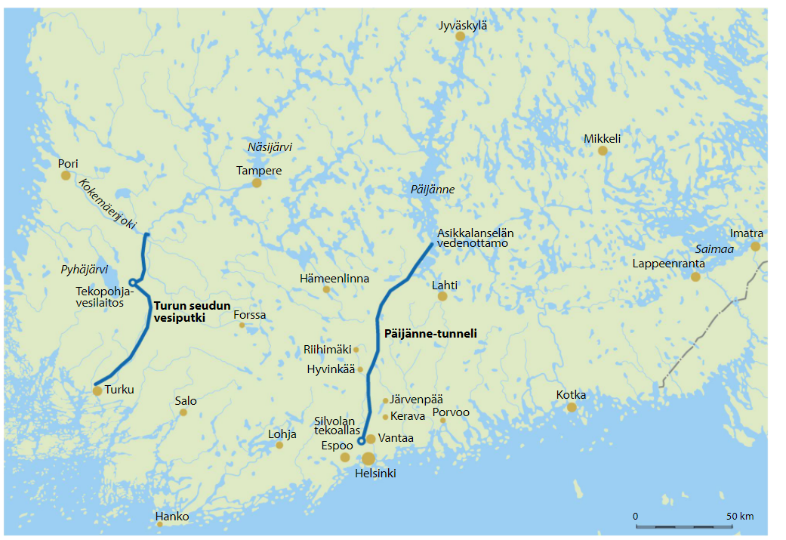

Slide 8
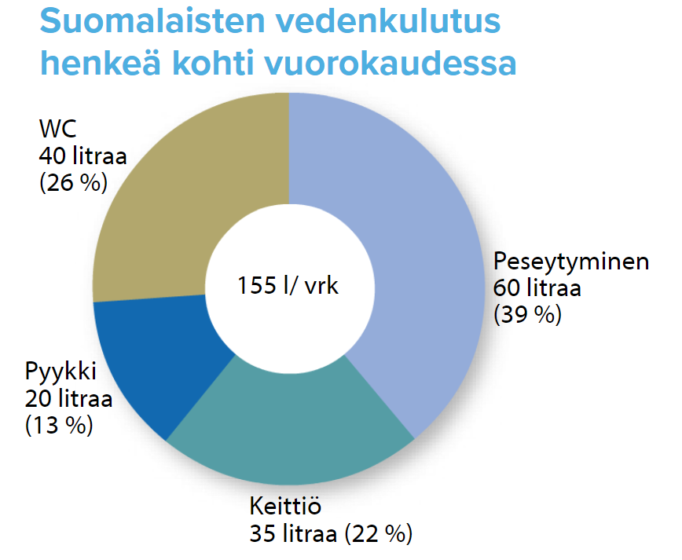

Slide 9
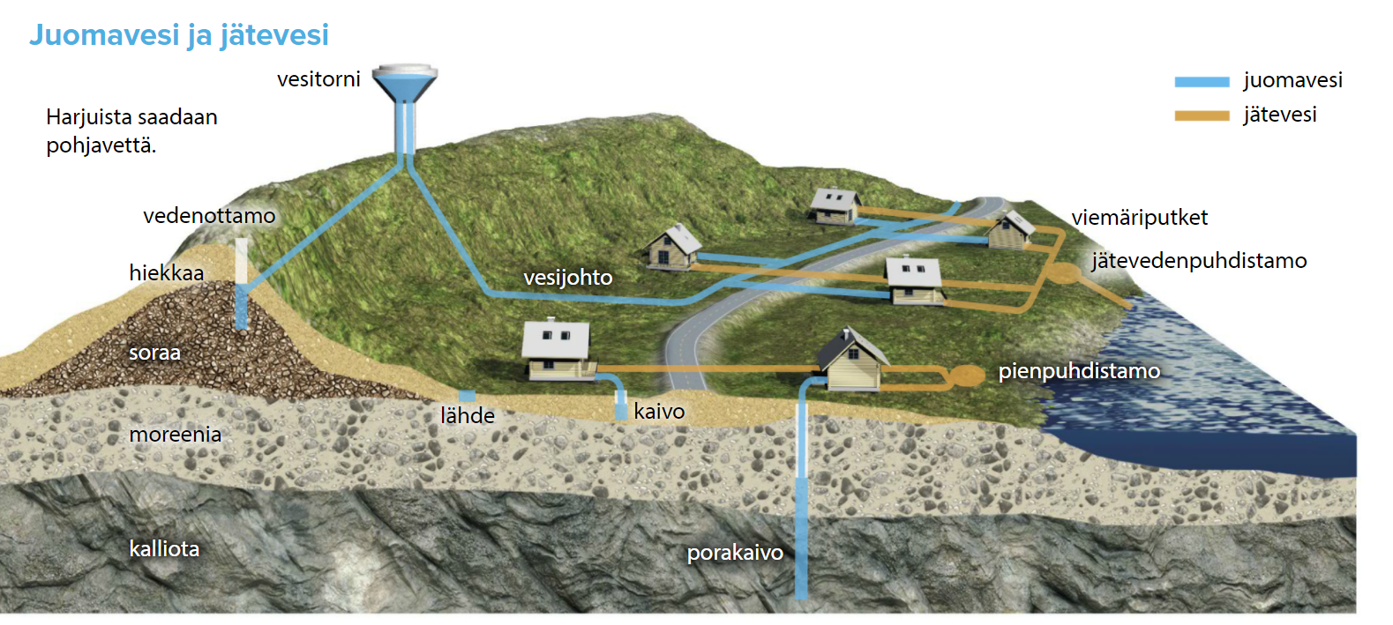

Slide 10
